Slide 1
Implementación de un Modelo Predictivo para el reconocimiento de Tratamientos Silviculturales usando AWS SageMaker
Presentado por: Julian David Parra Bello
1

Slide 2
Tabla de Contenido
1
Introducción
4
Análisis y Resultados
2
5
Conclusiones y Trabajo Futuro
Estado del Arte
3
6
Referencias
Implementacion
2

Slide 3
Introducción
2.2 Millones de árboles
1.500 especies arboreas
12 Tratamientos Silviculturales
+5.000 Conceptos Técnicos
Tiempo de respuesta de 10 a 15 días
+30.000 árboles por año
Se pretende desarrollar un sistema que analice las condiciones dasométricas y fitosanitarias de un árbol, para determinar el tratamiento mas conveniente. Esto representa una oportunidad para mejorar la eficiencia y precisión en la planificación y ejecución de tratamientos silviculturales, contribuyendo a la conservación del arbolado urbano y al bienestar de los ciudadanos.
3

Slide 4
Estado del Arte
4
Arquitectura basada en IA
Arquitectura IoT con Sensores Inteligentes
Arquitectura SIG Integrada con Modelos Predictivos
Mas de 23 países y 85 ciudades, han participado en la planeación de sistemas de diseño y gestión del arbolado urbano mediante el uso de IA.
Técnicas de IA: Redes neuronales convolucionales (CNN), Redes neuronales recurrentes (RNN), Redes generativas adversarias (GAN):
Arquitecturas: ResNet , YOLO (You Only Look Once)
Se utilizan tecnologías como sensores IoT para monitorear la salud de los árboles, predecir riesgos y optimizar la gestión. Adicionalmente de la implementación de sistemas para la medición de condiciones ambientales que pueden impactar el desarrollo del arbolado.
Sensores IoT: Dendrómetros, Flujometría de savia, Potenciales eléctricos, Inclinómetros
Los Sistemas de Información Geográfica (SIG) se han convertido en una herramienta indispensable para la gestión, planificación y seguimiento de estos importantes recursos naturales. Permitiendo la realización de Inventarios, análisis de los ecosistemas y el estado físico del arbolado.
Referencia: Detection of oak decline using radiative transfer modelling and machine learning from multispectral and thermal RPAS imagery.

Slide 5
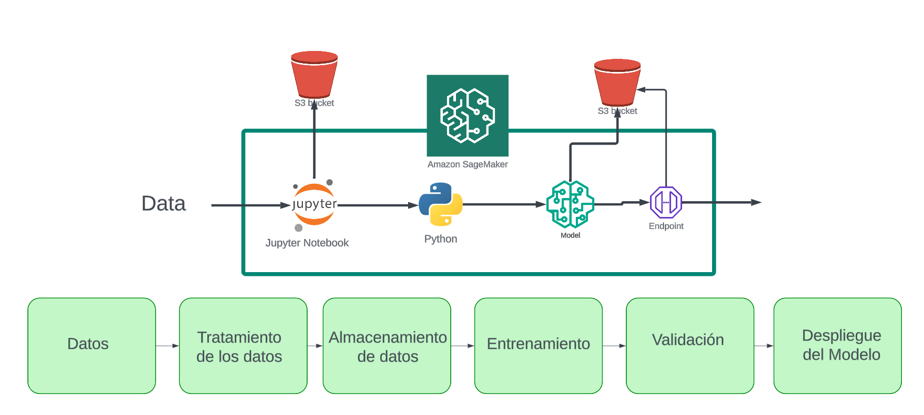
Implementación
5

Slide 6
Set de Datos
El data set utilizado es proporcionado por el Área de Silvicultura de la Secretaría Distrital de Ambiente, con información recopilada entre el 2010 y 2024 de los registros realizados por conceptos de evaluación en al ciudad de Bogotá, en total son 312 mil registros categorizados de la siguiente manera.
Item | Descripción | Valores
ID | Identificador único del árbol | Numérico
ESPECIE | Especie Botánica del árbol | N/A
ALTURA | Altura del árbol en metros | Decimal
DENSIDAD | Densidad del árbol | Denso, Medio, Ralo, Muy Ralo
ESTADO_COPA | Estado General de la copa | Bueno, Regular, Malo
ESTADO_FUSTE | Estado General del fuste | Bueno, Regular, Malo
ESTADO_RAIZ | Estado General de la raíz | Bueno, Regular, Malo
ESTADO_SANITARIO | Estado de salud del árbol | Bueno, Regular, Malo
UBICACION | Ubicación geográfica del árbol | Coordenadas
TRATAMIENTOS | Tratamiento Silvicultural realizado | Tala, conservación, traslado, poda de formación, poda de control de altura, poda de realce, poda de aclareo, poda de equilibrio, poda de mejoramiento, poda de estructura, poda sanitaria, poda radicular, tratamiento integral, tratamiento especial.
6

Slide 7

AWS SageMaker
Es un servicio de aprendizaje automático en la nube. está diseñada para simplificar el proceso de creación, entrenamiento e implementación de modelos de machine learning.
Notebook
Endpoints
Son entornos de desarrollo basados en Jupyter Notebook, que permiten la integración con otros servicios de AWS.
Se crea una instancia en ejecución del modelo de machine learning que expone una API, para enviar datos y obtener predicciones de manera inmediata
Entrenamiento
SageMaker permite entrenar modelos de machine Learning, usando frameworks como TensorFlow, PyTorch o Scikit-learn.
7

Slide 8
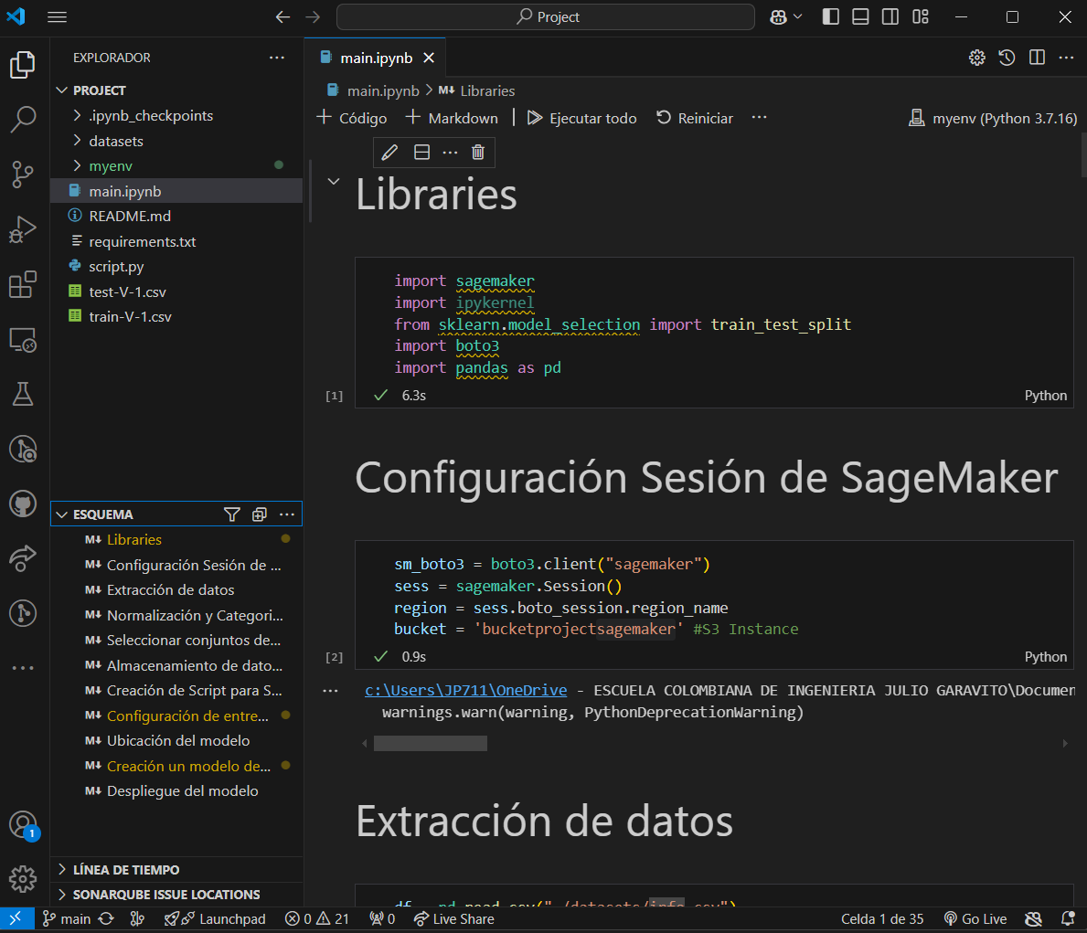
Notebook
EL notebook main.ipynb es el encargado de la configuración de sagemaker para el funcionamiento de los roles, la integración con el almacenamiento de los datos en el S3 y la ejecución del entrenamiento y despliegue del modelo.
8

Slide 9
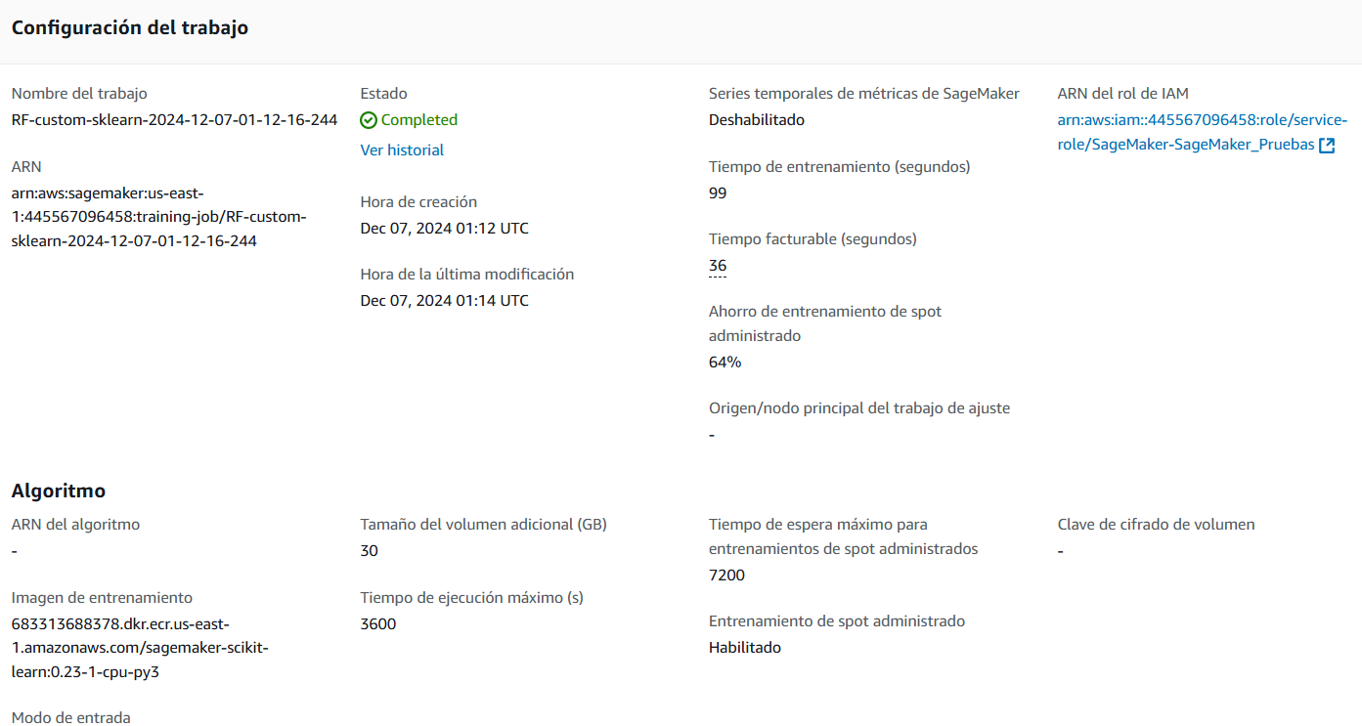
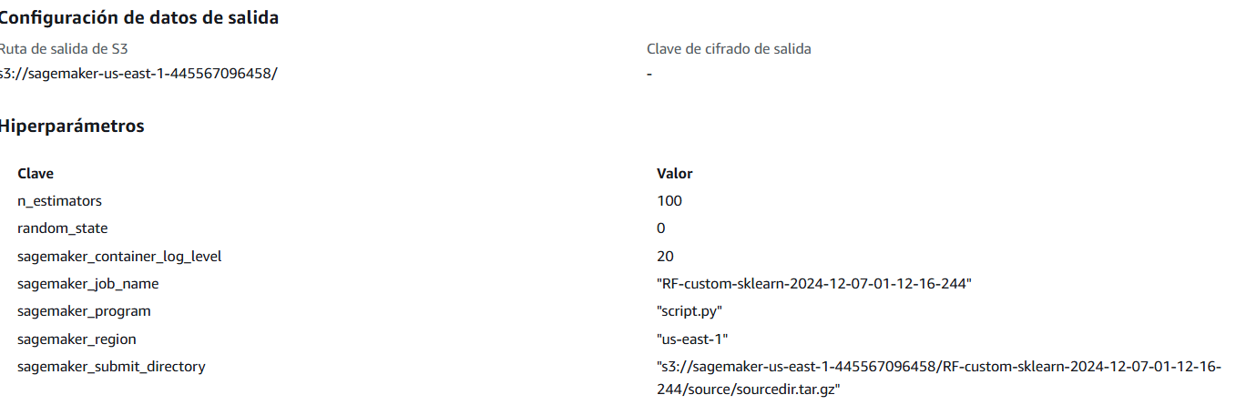
Entrenamiento
El archivo script.py es el encargado de la creación de los trabajos de entrenamiento en SageMaker usando el algoritmo RandomForestClassifier donde se generan muchos árboles de decisión, cada uno construido con un subconjunto aleatorio de los datos y características ara tomar decisiones más precisas y robustas.
9

Slide 10
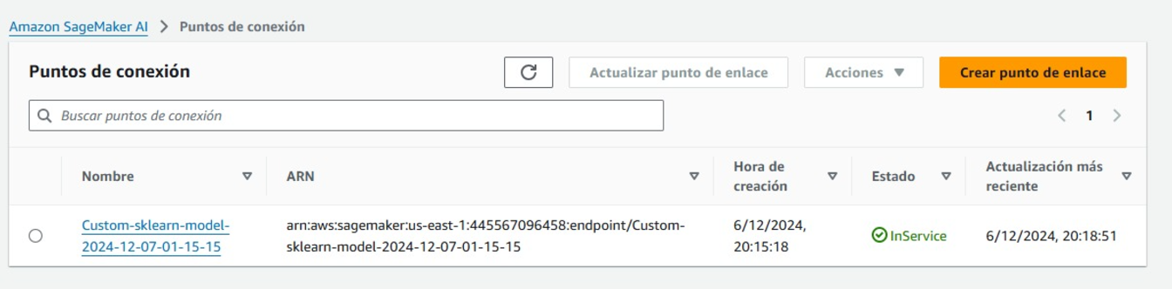
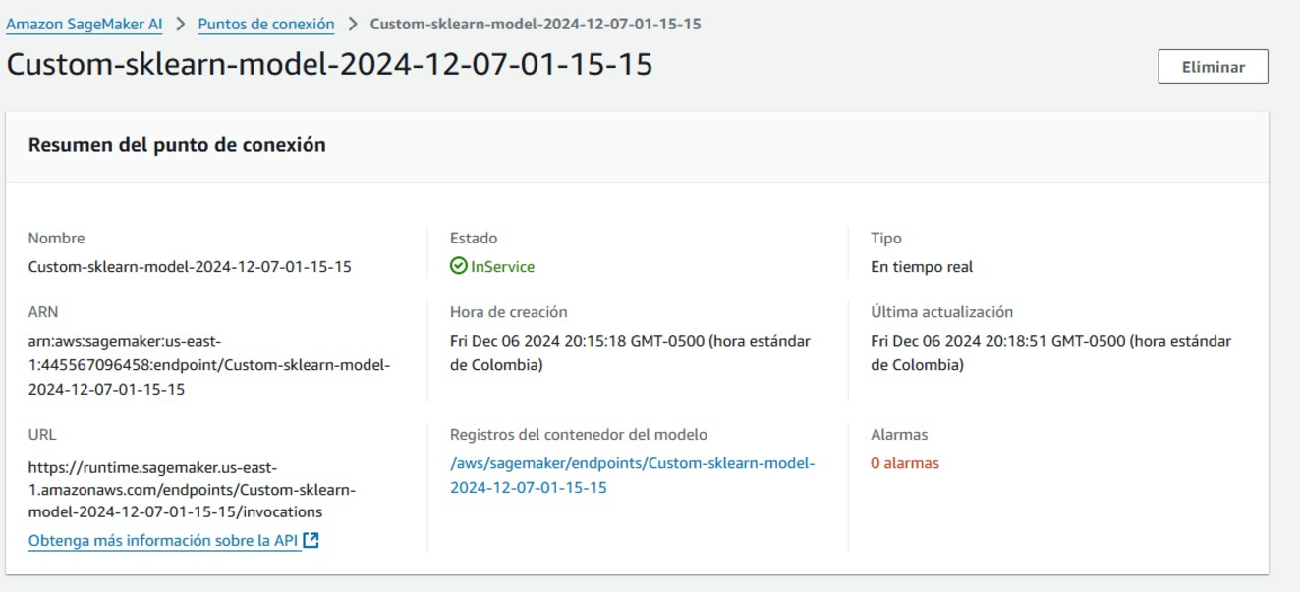
Despliegue
SageMaker genera los contenedores que almacenan el modelo de machine Learning entrenado y lo despliega como un Endpoint de tal manera que se puedan enviar nuevas muestras de datos a este endpoint y obtener predicciones en tiempo real.
10

Slide 11
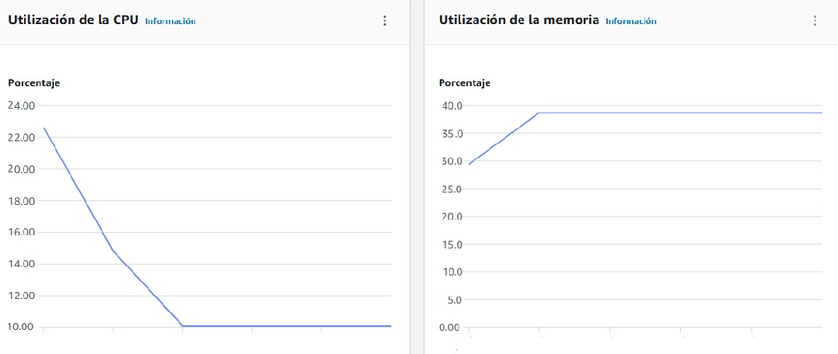
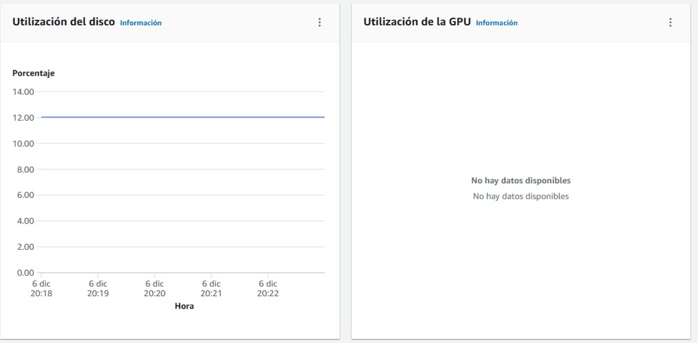
Resultados
11
Uso memoria
Precisión del modelo
65%
38%
Uso CPU
Uso del Disco
10%
12%

Slide 12
Conclusiones y Trabajo Futuro
Los resultados obtenidos indican que el modelo presenta una buena precisión para determinar el tratamiento silvicultural más adecuado según las características dasométricas y fitosanitarias evaluadas. No obstante, se identificaron áreas de oportunidad para optimizar el rendimiento del modelo, tales como la realización de pruebas más exhaustivas y la exploración de otros algoritmos que contribuyan a su mejora.
Además, surge la posibilidad de mejorar el servicio integrándolo al sistema actual de la entidad, permitiendo la validación de datos por parte de ingenieros. Esto facilitaría la optimización del modelo y una evaluación más sólida de la escalabilidad del sistema.
12

Slide 13
Referencias
César de Lima Araújo, H., Silva Martins, F., Tucunduva Philippi Cortese, T., & Locosselli, G. M. (2021). Artificial intelligence in urban forestry—A systematic review. In Urban Forestry &amp; Urban Greening (Vol. 66, p. 127410). Elsevier BV. https://doi.org/10.1016/j.ufug.2021.127410
Wei, S., & Cheng, S. (2022). An artificial intelligence approach for identifying efficient urban forest indicators on ecosystem service assessment. In Frontiers in Environmental Science (Vol. 10). Frontiers Media SA. https://doi.org/10.3389/fenvs.2022.994389
Nitoslawski, S. A., Galle, N. J., Van Den Bosch, C. K., & Steenberg, J. W. N. (2019). Smarter ecosystems for smarter cities? A review of trends, technologies, and turning points for smart urban forestry. In Sustainable Cities and Society (Vol. 51, p. 101770). Elsevier BV. https://doi.org/10.1016/j.scs.2019.101770
Adriano Bressane et al. “Intelligent nature-based solutions in the 1st smart sustainable Brazilian City: Insights and lessons learned”.En: Nature-Based Solutions 6 (dic. de 2024),pág. 100161. issn: 2772-4115. doi: 10 . 1016 /j.nbsj.2024.100161. url: http://dx.doi.org/10.1016/j.nbsj.2024.100161.
A. Hornero et al. “Detection of oak declineusing radiative transfer modelling and machi-ne learning from multispectral and thermalRPAS imagery”. En: International Journal of Ap-plied Earth Observation and Geoinformation 127(mar. de 2024), pág. 103679. issn: 1569-8432.doi: 10.1016/j.jag.2024.103679. url: http://dx.doi.org/10.1016/j.jag.2024.103679
N. S. Chougule, C. J. Awati and R. Deshmukh, "Using AWS SageMaker to Deploy ML Credit Card Fraud Detection Model," 2024 5th International Conference on Mobile Computing and Sustainable Informatics (ICMCSI), Lalitpur, Nepal, 2024, pp. 150-156, doi: 10.1109/ICMCSI61536.2024.00029.
Choi, W., Choi, T., & Heo, S. (2023). A Comparative Study of Automated Machine Learning Platforms for Exercise Anthropometry-Based Typology Analysis: Performance Evaluation of AWS SageMaker, GCP VertexAI, and MS Azure. Bioengineering, 10(8), 891. https://doi.org/10.3390/bioengineering10080891
Model training - Amazon SageMaker AI. (s. f.). https://docs.aws.amazon.com/sagemaker/latest/dg/train-model.html
Create, store, and share features with Feature Store - Amazon SageMaker AI. (s. f.). https://docs.aws.amazon.com/sagemaker/latest/dg/feature-store.html
Recommendations for choosing the right data preparation tool in SageMaker AI - Amazon SageMaker AI. (s. f.). https://docs.aws.amazon.com/sagemaker/latest/dg/data-prep.html
Deploy models for inference - Amazon SageMaker AI. (s. f.). https://docs.aws.amazon.com/sagemaker/latest/dg/deploy-model.html
13

